Slide 1

CHỦ ĐỀ 2. MẠNG MÁY TÍNH VÀ INTERNET
BÀI 4. MẠNG MÁY TÍNH

Slide 2
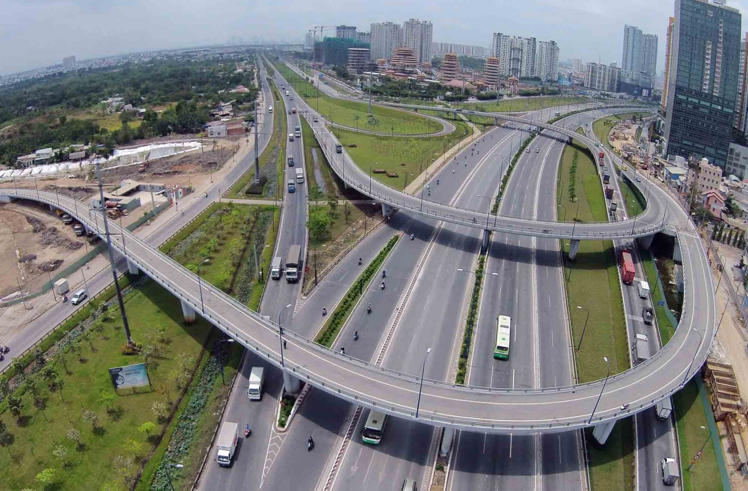
Mạng lưới giao thông đường bộ

Slide 3

Hoạt động 1
Mạng lưới
1. Em hãy kể ra một số mạng lưới, giống như mạng giao thông đường bộ.
mạng đường sắt; mạng ống nước; mạng điện;…
2. Những gì được vận chuyển trên mạng lưới đó?
Vật được vận chuyển trên mạng lưới đó là:
- Trong mạng đường sắt là: thuyền bè, hàng hóa, con người.
- Trong mạng ống nước là: nước.
- Mạng mạng điện là: điện.
3. Em hãy chọn các phương án trả lời đúng.
Điểm chung của những mạng lưới đó là gì?
A. Có nhiều thành viên. B. Chia sẻ tài nguyên.
C. Kết nối các thành viên. D. Có nhiều đường cắt nhau.

Slide 4
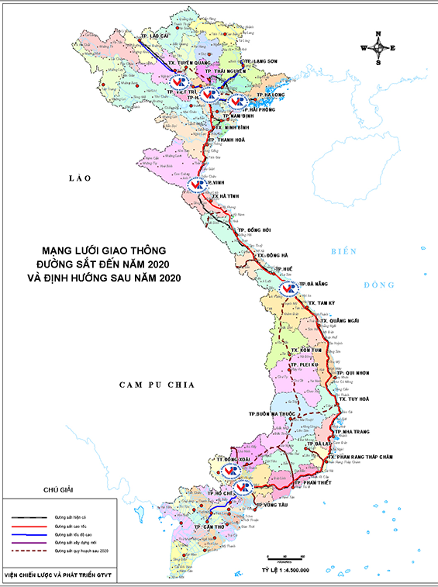

Slide 5
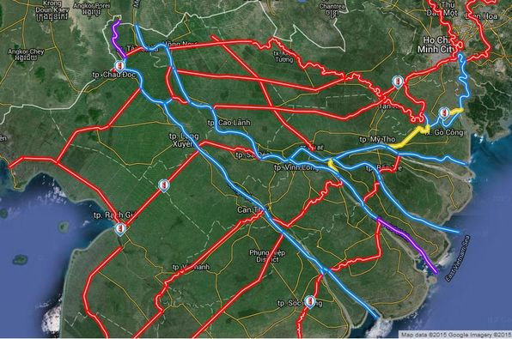
MẠNG ĐƯỜNG THỦY NỘI ĐỊA KHU VỰC PHÍA NAM

Slide 6
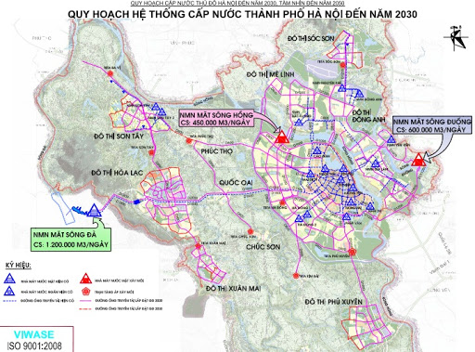

Slide 7
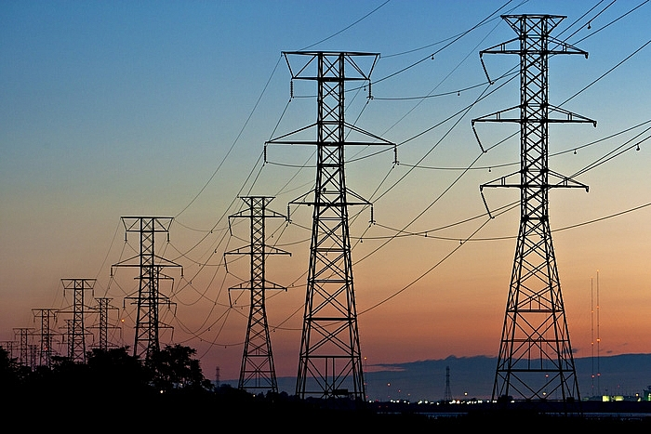
MẠNG ĐIỆN

Slide 8
Các mạng lưới

Slide 9
Kết nối (liên kết)
Điểm chung của các mạng lưới
Chia sẻ (dùng chung)

Slide 10
I. MẠNG MÁY TÍNH LÀ GÌ?
Hoạt động 2
Mạng máy tính
1. Mạng máy tính chia sẻ những gì?
Mạng máy tính chia sẻ dữ liệu và cho phép người sử dụng dùng chung thiết bị.
2. Em hãy nêu một số ví dụ về lợi ích của mạng máy tính.
- Chia sẻ bài tập cho các bạn trong lớp.
- Dùng chung máy in.

Slide 11
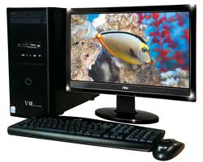



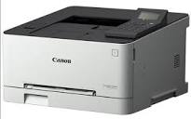
I. MẠNG MÁY TÍNH LÀ GÌ?
Trao đổi thông tin, chia sẻ dữ liệu
MẠNG MÁY TÍNH
Dùng chung các thiết bị trên mạng

Slide 12

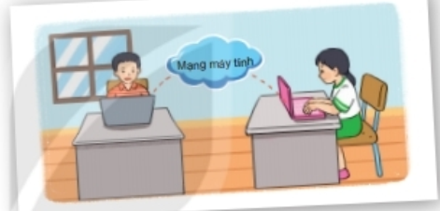
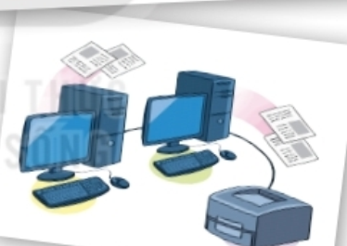
I. MẠNG MÁY TÍNH LÀ GÌ?
Chỉ cần hai máy tính kết nối với nhau là có một mạng máy tính
Người sử dụng mạng
có thể trao đổi dữ liệu với nhau.
Các thiết bị trên mạng có thể được chia sẻ.

Slide 13
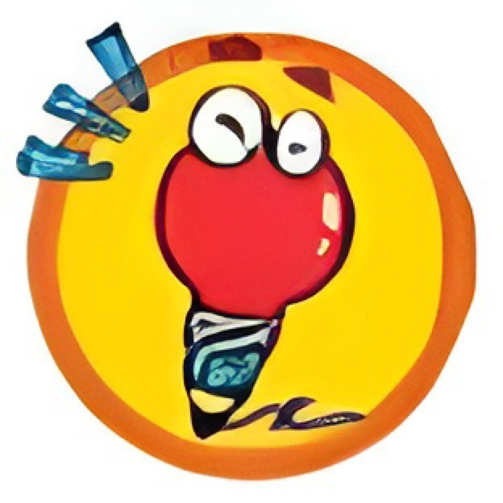
I. MẠNG MÁY TÍNH LÀ GÌ?
Hai hay nhiều máy tính và các thiết bị được kết nối để truyền thông tin cho nhau tạo thành một mạng máy tính.
Lợi ích của mạng máy tính: Người sử dụng có thể liên lạc với nhau để trao đổi thông tin, chia sẻ dữ liệu, và dùng chung các thiết bị trên mạng.

Slide 14

I. MẠNG MÁY TÍNH LÀ GÌ?
Em hãy thảo luận với bạn bè về lợi ích của mạng máy tính.

Slide 15








Mạng máy tính kết nối với nhau bằng dây dẫn mạng hoặc không dây
Game over
Game over
play
Đúng
Sai

Slide 16

Mạng máy tính không cho phép người sử dụng dùng chung thiết bị
Game over
Game over
play
Đúng
Sai

Slide 17
Chỉ có một máy tính cũng có thể tạo thành mạng máy tính
Game over
Game over
Game over
play
Đúng
Sai

Slide 18

Các thiết bị trên mạng máy tính có thể được chia sẻ.
Game over
Game over
play
Đúng
Sai

Slide 19


CẢM ƠN QUÝ THẦY CÔ VÀ CÁC EM ĐÃ THEO DÕI
Game over

Slide 20
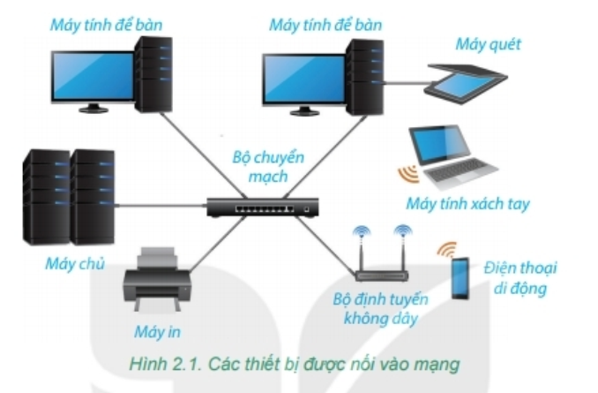
II. CÁC THÀNH PHẦN CỦA MẠNG MÁY TÍNH
Hoạt động 3
Thành phần mạng
1. Quan sát Hình 2.1 và cho biết những thiết bị nào đang được nối vào mạng?
2. Các thiết bị đó được nối với nhau như thế nào? Qua các thiết bị trung gian nào?

Slide 21
II. CÁC THÀNH PHẦN CỦA MẠNG MÁY TÍNH
Mạng máy tính
Các thiết bị kết nối
Phần mềm mạng
Các thiết bị đầu cuối
Máy tính để bàn, laptop, máy in, máy scan, …
Đường truyền, hub mạng,
bộ định tuyến,…
Gồm các ứng dụng truyền thông trên các thiết bị đầu cuối và phần mềm điều khiển quá trình truyền dữ liệu trên các thiết bị kết nối.

Slide 22
II. CÁC THÀNH PHẦN CỦA MẠNG MÁY TÍNH
Mạng máy tính gồm
Các thiết bị đầu cuối (máy tính, điện thoại, máy in, máy ảnh,… )
Các thiết bị kết nối (đường truyền dữ liệu, bộ chia, bộ chuyển mạch, bộ định tuyến,…)
Phần mềm mạng (ứng dụng truyền thông và phần mềm điều khiển quá trình truyền dữ liệu).

Slide 23
II. CÁC THÀNH PHẦN CỦA MẠNG MÁY TÍNH
Đường truyền dữ liệu nhìn thấy sử dụng dây dẫn mạng.
Đường truyền dữ liệu không nhìn thấy sử dụng sóng vô tuyến như wifi, bluetooth,…

Slide 24
1. Em hãy quan sát Hình 2.1 và cho biết:
Tên các thiết bị đầu cuối.
Tên các thiết bị kết nối.

Slide 25
II. CÁC THÀNH PHẦN CỦA MẠNG MÁY TÍNH
2. Em hãy kể tên một số cách kết nối không dây mà em biết.
Một số các kết nối không dây là: wifi, bluetooth.
3. Em hãy nêu ví dụ cho thấy kết nối không dây thuận tiện hơn kết nối có dây.
Xe khách có kết nối wifi, khách hàng đi trên xe vẫn sử dụng điện thoại di động để sử dụng Internet.

Slide 26

LUYỆN TẬP
Em hãy chọn các phương án đúng.
Máy tính kết nối với nhau để:
A. Chia sẻ các thiết bị.
B. Tiết kiệm điện.
C. Trao đổi dữ liệu.
D. Thuận lợi cho việc sửa chữa.

Slide 27
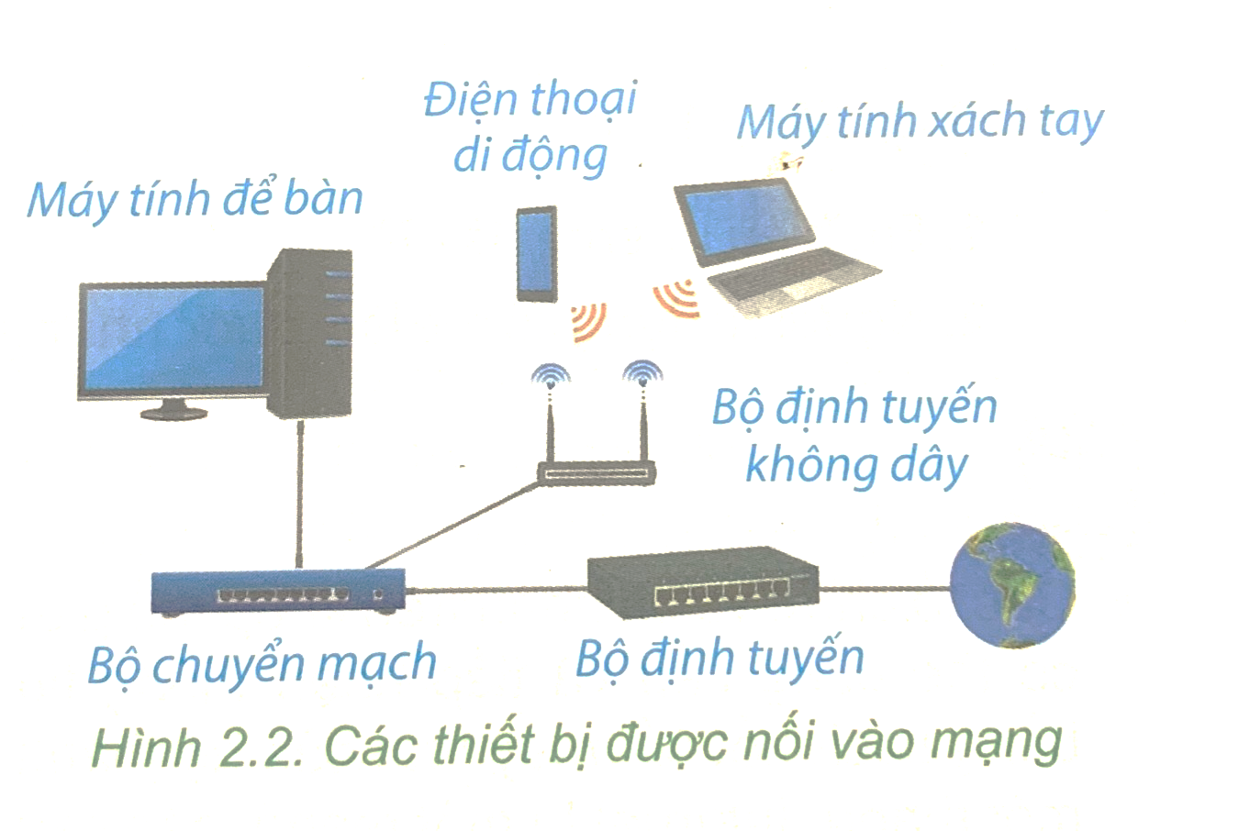
LUYỆN TẬP
2. Em hãy chọn các phương án đúng.
Thiết bị có kết nối không dây ở Hình 2.2. là :
A. Máy tính để bàn.
B. Máy tính xách tay.
C. Điện thoại di động.
D. Bộ định tuyến.

Slide 28

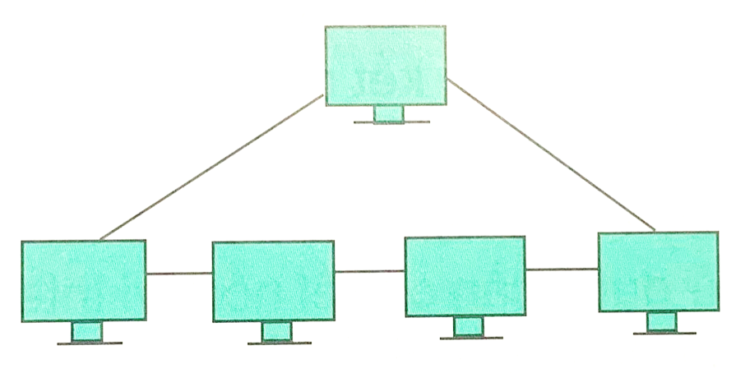
VẬN DỤNG
Phòng thư viện của trường có 5 máy tính cần kết nối thành một mạng. Có thể có nhiều cách kết nối, ví dụ như Hình 2.3 sgk.
Em hãy vẽ hai cách khác để kết nối chúng thành một mạng.
Hình 2.3. Ví dụ cách kết nối 5 máy tính thành một mạng

Slide 29
VẬN DỤNG
Một số cách kết nối 5 máy tính lại thành một mạng máy tính.
Cách 1: Xếp hàng thẳng
Cách 2: Xếp thành vòng tròn
Cách 3: Xếp thành chữ thập.

Slide 30
VẬN DỤNG
Nhà bạn An có điện thoại di động của bố, của mẹ và một máy tính xách tay đang cùng truy cập mạng Internet. Theo em, các thiết bị đó có đang được kết nối thành một mạng máy tính không? Nếu có, em hãy chỉ ra các thiết bị đầu cuối và thiết bị kết nối.
Các thiết bị trên được kết nối thành mạng. Thiết bị đầu cuối là: điện thoại thông minh của bố, của mẹ và máy tính xách tay. Thiết bị kết nối là modern hoặc bộ định tuyến, dây dẫn mạng.

Slide 31


